Slide 1

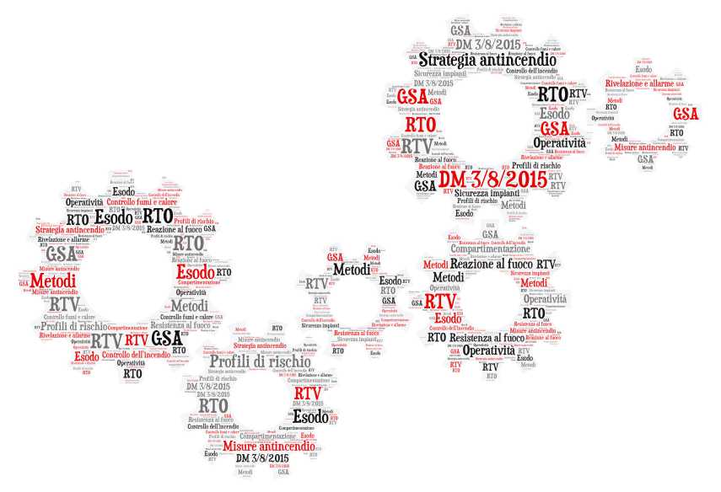
DM 18/10/2019: codice di prevenzione incendi
SEZIONE G - Generalità
Capitolo G.1
Termini, definizioni e simboli grafici

Slide 2

DECRETO 3 agosto 2015
…… semplificare e razionalizzare il corpo normativo relativo alla prevenzione degli incendi ….
…. attraverso l’introduzione di un unico testo organico e sistematico di disposizioni di prevenzione incendi applicabili alle attività soggette ai controlli di prevenzione incendi ….

Slide 3
Capitolo G.1 Termini, definizioni e simboli grafici
…… fornisce definizioni generali relative ad espressioni specifiche della prevenzione incendi ai fini di una uniforme applicazione dei contenuti del codice….
….. per le definizioni non ricomprese nel presente capitolo si può fare riferimento alla norma UNI CEI EN ISO 13943 “Sicurezza in caso di incendio - Vocabolario” ed in generale alle norme UNI, EN, ISO di riferimento …..

Slide 4

Capitolo G.1 Termini, definizioni e simboli grafici
Novità rispetto all’approccio «tradizionale»
Altezza antincendio;
Compartimenti prova di fumo;
Quota del compartimento,
Filtro,
Possibilità di utilizzare normativa tecnica,
…..

Slide 5
PREVENZIONE INCENDI
Regola tecnica orizzontale (RTO)
criteri operativi e progettuali applicabili a tutte le attività
(Capitolo G «Generalità» – Capitolo S «Strategia» – Capitolo M «Metodi»)
Regola tecnica verticale (RTV)
criteri operativi e progettuali applicabili ad una specifica attività o ad ambiti di essa con specifiche indicazioni, complementari o sostitutive a quelle previste nella regola tecnica orizzontale

Slide 6

PREVENZIONE INCENDI
Soluzione conforme: soluzione progettuale di immediata applicazione nei casi specificati, che garantisce il raggiungimento del collegato livello di prestazione.
Soluzione alternativa: Il PROFESSIONISTA ANTINCENDIO è tenuto a dimostrare il raggiungimento del collegato livello di prestazione impiegando uno dei metodi di progettazione della sicurezza antincendio ammessi.
Livello di prestazione: specificazione oggettiva della prestazione richiesta all'attività per realizzare la misura antincendio.
Misura antincendio: categoria omogenea di strumenti di prevenzione, protezione e gestionali per la riduzione del rischio di incendio.
Soluzione in deroga: procedura specifica... dimostrare il raggiungimento degli obiettivi di sicurezza…
Giudizio esperto: analisi fondata sui principi generali di prevenzione incendi e sul bagaglio di conoscenze del progettista esperto del settore della sicurezza antincendio

Slide 7
PREVENZIONE INCENDI
NORMAZIONE VOLONTARIA
Per le definizioni di specifica tecnica, norma, prodotto della normazione europea, progetto di norma e specifica tecnica armonizzata, ci si riferisce al Regolamento (UE) n. 1025/2012 del Parlamento europeo e del Consiglio, del 25 ottobre 2012. Per le definizioni di valutazione europea, documento per la valutazione tecnica europea e specifica tecnica armonizzata ci si riferisce al Regolamento (UE) n. 305/2011 del Parlamento europeo e del Consiglio, del 9 marzo 2011. Per le definizioni di Technical Specification (TS) e Technical Report (TR) ci si riferisce ai documenti CEN.
Come specificato al paragrafo G.1.25, l’applicazione della normazione volontaria citata nel codice non è obbligatoria.

Slide 8
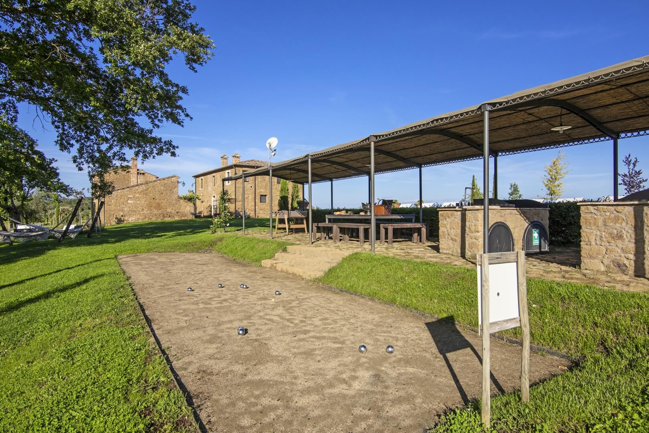
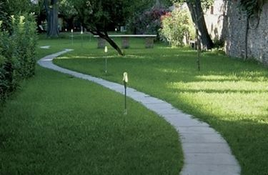
ATTIVITA’
Attività all’aperto: attività o porzione di attività, comprensiva delle sue vie di esodo, svolta in area delimitata e prevalentemente in spazio a cielo libero, che consente a fumo e calore dell’incendio di disperdersi direttamente in atmosfera.

Slide 9

SOGGETTI
Occupante: persona presente a qualsiasi titolo all’interno dell’attività, considerata anche alla luce della sua modalità di interazione con l’ambiente in condizioni di disabilità fisiche, mentali o sensoriali
Soccorritore: componente di squadra di lotta all'incendio, opportunamente protetto ed addestrato a tale fine.
Progettista: tecnico abilitato o professionista antincendio, incaricato dal responsabile dell’attività della progettazione, ai fini antincendio, dell’attività stessa o di specifici ambiti di essa, nel rispetto delle competenze attribuite dalle disposizioni regolamentari.

Slide 10

GEOMETRIA
Piano
Piano di riferimento del
compartimento
Quota di piano
Altezza antincendio
Quota del compartimento

Slide 11
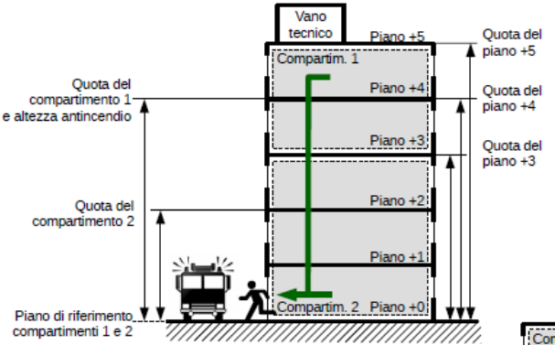
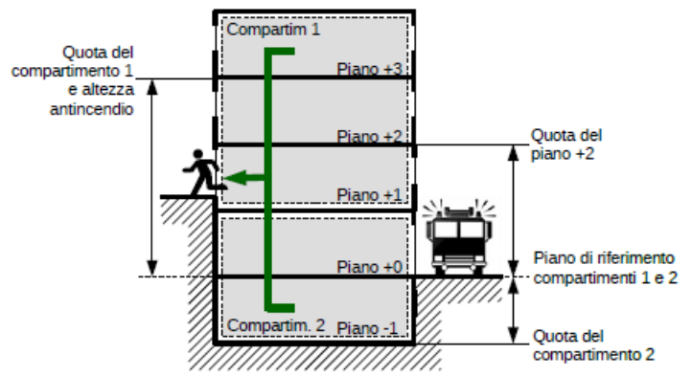
GEOMETRIA
Piano: superficie calpestabile.
Piano di riferimento del compartimento:
piano del luogo esterno verso cui avviene prevalentemente l’esodo degli occupanti del compartimento e da cui accedono i soccorritori. Se non è presente piano con tali caratteristiche, si considera il piano di accesso dei soccorritori con le migliori caratteristiche di operatività antincendio (capitolo S.9). Per ogni compartimento è determinato un unico piano di riferimento, che generalmente corrisponde con la strada pubblica o privata di accesso. La determinazione del piano di riferimento del compartimento è riportata nel progetto

Slide 12
GEOMETRIA
Quota di piano: dislivello tra il piano ed il relativo piano di riferimento del compartimento cui appartiene
(Può essere positiva, negativa o nulla)
Altezza antincendio: massima quota dei piani dell'attività. Sono esclusi i piani con presenza occasionale e di breve durata di personale addetto (es. vani tecnici).
Quota del compartimento: dislivello tra il piano del compartimento ed il relativo piano di riferimento. In caso di compartimento multipiano si assume il dislivello maggiore in valore assoluto. (es. per il piano più elevato di compartimento fuori terra, per il piano più profondo di compartimento interrato).

Slide 13
GEOMETRIA
AMBITO
Ambito: porzione delimitata dell’attività avente la caratteristica o la qualità descritta nella specifica misura.
L’ambito può riferirsi all’intera attività o a parte di essa. Ad esempio: piano, compartimento, opera da costruzione, area a rischio specifico, area all’aperto, area sotto tettoia, …
Superficie lorda di un ambito: superficie in pianta compresa entro il perimetro interno che delimita l’ambito.
Superficie utile di un ambito: porzione di superficie di un ambito efficace ai fini della funzionalità richiesta.

Slide 14
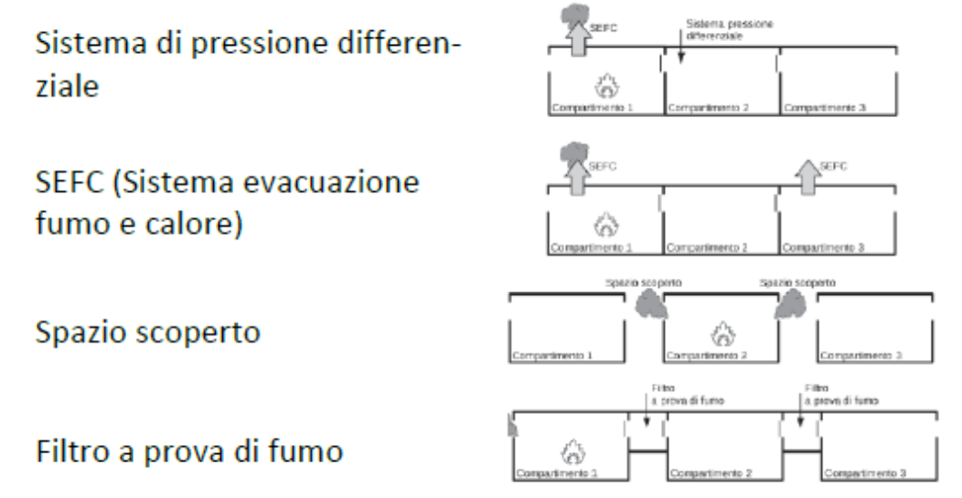
COMPARTIMENTAZIONE
Filtro: compartimento antincendio nel quale la probabilità di avvio e sviluppo dell'incendio sia resa trascurabile (assenza di inneschi efficaci, ridotto carico di incendio specifico q_{f}) (Caratteristiche nel capitolo S.3.5.4)
di tipo a prova di fumo (o a prova di fumo): capacità di un compartimento di limitare l'ingresso di fumo generato da incendio che si sviluppi in compartimenti comunicanti. Es. scala, vano, percorso (S4 – Esodo)

Slide 15
ESODO
Sistema d'esodo: consente agli occupanti di raggiungere un luogo sicuro o permanere al sicuro, autonomamente o con assistenza, prima che l’incendio determini condizioni incapacitanti....(S.4)(luoghi sicuri, vie di esodo, uscite, porte, illuminazione di sicurezza, segnaletica,…)
Luogo sicuro: è permanentemente trascurabile il rischio d’incendio per gli occupanti che vi stazionano o vi transitano.
Luogo sicuro temporaneo: luogo in cui è temporaneamente trascurabile il rischio d’incendio per gli occupanti che vi stazionano o vi transitano; tale rischio è riferito ad un incendio in ambiti dell’attività specificati, diversi dal luogo considerato.
Spazio calmo: luogo sicuro temporaneo ove gli occupanti possono attendere e ricevere assistenza per completare l'esodo verso luogo sicuro.
(S.4.9 - Eliminazione o superamento delle barriere architettoniche per l’esodo).

Slide 16
Via d'esodo verticale: pendenza superiore al 5%.
Rampa d'esodo: anche carrabile (… 20%)
Percorso d'esodo: dall'uscita dei locali fino all'uscita finale.
Non comprende i locali dedicati all’attività ed è costituito da corridoi, scale, rampe, atri, passerelle, camminamenti…
Uscita di piano: varco del sistema di esodo che immette in via d’esodo verticale da una via di esodo orizzontale.
Uscita finale (o uscita d'emergenza): …al piano di riferimento, immette all’esterno verso in luogo sicuro.

Slide 17
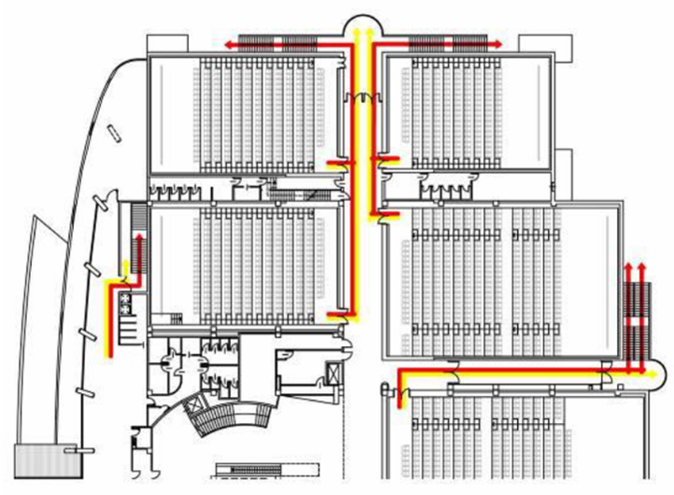
Lunghezza d'esodo: distanza che ciascun occupante deve percorrere lungo una via di esodo dal luogo in cui si trova fino a raggiungere un luogo sicuro temporaneo oppure un luogo sicuro (metodo del filo teso senza tenere conto degli arredi mobili).
Larghezza unitaria delle vie d'esodo (o larghezza unitaria): ...larghezza in millimetri necessaria all'esodo di un singolo occupante (mm/persona).
Corridoio cieco (o percorso unidirezionale) : porzione di via di esodo da cui è possibile l’esodo in un'unica direzione (poiché non è possibile stabilire a priori il compartimento di primo innesco, il corridoio cieco è indipendente dai compartimenti eventualmente attraversati).
Lunghezza di corridoio cieco: dal punto in cui ci si trova fino a un punto in cui diventa possibile l’esodo in più di una direzione, oppure un luogo sicuro (metodo del filo teso, senza tener conto degli arredi mobili).

Slide 18

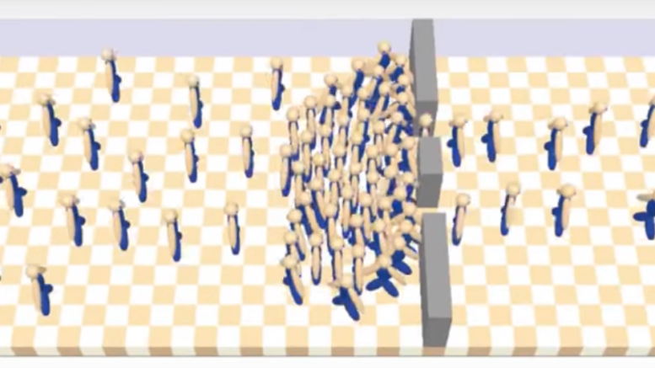
Gestione della folla (crowd management): disciplina che tratta la pianificazione sistematica e la supervisione dell’assembramento e del movimento ordinato della folla.
Sovraffollamento localizzato (crowd crush): pressione incontrollata della folla che determina lo schiacciamento degli occupanti ed il pericolo di asfissia.

Slide 19
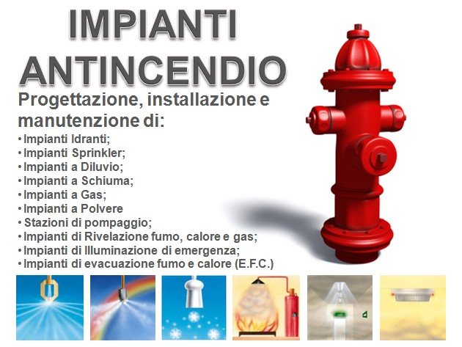
PROTEZIONE ATTIVA
Specifica d’impianto: documento di sintesi dei dati tecnici che descrivono le prestazioni dell’impianto di protezione attiva contro l’incendio, le sue caratteristiche dimensionali e le caratteristiche dei componenti da impiegare nella sua realizzazione.
La specifica comprende il richiamo della norma di progettazione che si intende applicare, la classificazione del livello di pericolosità, ove previsto, lo schema a blocchi e gli schemi funzionali dell’impianto che si intende realizzare, nonché l’attestazione dell’idoneità in relazione al pericolo di incendio presente nell’attività.

Slide 20

Sistema o impianto a disponibilità superiore:
Sistema o impianto dotato di un livello di disponibilità più elevato rispetto a quello minimo previsto dalle norme di riferimento del sistema o dell’impianto (G.2)
Nota: la definizione di disponibilità (availability) è riportata nella norma UNI EN 13306. Le modalità per progettare e realizzare sistemi a disponibilità superiore sono descritte nel capitolo G.2.

Slide 21
OPERATIVITA’
Piano d’accesso per soccorritori: piano del luogo esterno da cui i soccorritori accedono all’opera da costruzione. La determinazione è riportata nel progetto
Percorso d’accesso ai piani per soccorritori: percorso che conduce dal piano d’accesso per soccorritori fino ad uno o più ingressi di ciascun piano delle opere da costruzione dell’ attività. Gli ingressi selezionati devono consentire ai soccorritori di raggiungere tutti i locali dell’attività
Piano d’accesso per soccorritori
Piano d’accesso per soccorritori

Slide 22
LINGUAGGIO
Con il verbo “dovere” al modo indicativo (es. “deve”, “devono”, …), il congiuntivo esortativo (es. “sia installato…”) e l’indicativo presente degli altri verbi (es. “l’altezza è…”) si descrivono le prescrizioni cogenti.
Con il verbo “dovere” al modo condizionale (es. dovrebbe, dovrebbero, …), gli avverbi “generalmente” e “di norma” si descrivono indicazioni non obbligatorie il progettista può scegliere modalità tecniche diverse da quelle indicate, da analizzare e descrivere nella documentazione progettuale.
Con il verbo “potere” (es. “può essere installato”) si suggeriscono opportune valutazioni o modalità tecniche aggiuntive, anche ai fini della valutazione della sicurezza equivalente.
La congiunzione “e” è usata per due condizioni che devono essere contemporaneamente valide (equivalente all’operatore logico AND).
La congiunzione “o” indica due condizioni che possono essere valide sia alternativamente che contemporaneamente (equivalente all’operatore logico OR).

Slide 23

Grazie per l’attenzione

